Slide 1
面向对象程序设计
PPT模板下载：www.1ppt.com/moban/ 行业PPT模板：www.1ppt.com/hangye/
节日PPT模板：www.1ppt.com/jieri/ PPT素材下载：www.1ppt.com/sucai/
PPT背景图片：www.1ppt.com/beijing/ PPT图表下载：www.1ppt.com/tubiao/
优秀PPT下载：www.1ppt.com/xiazai/ PPT教程： www.1ppt.com/powerpoint/
Word教程： www.1ppt.com/word/ Excel教程：www.1ppt.com/excel/
资料下载：www.1ppt.com/ziliao/ PPT课件下载：www.1ppt.com/kejian/
范文下载：www.1ppt.com/fanwen/ 试卷下载：www.1ppt.com/shiti/
教案下载：www.1ppt.com/jiaoan/
第13章 抽象类和接口

Slide 2
抽象类和抽象方法
抽象方法:在类中没有方法体的方法，使用abstract关键字来修饰该方法
抽象类:用abstract修饰的类，抽象类不能创建实例。包含抽象方法的类必须是抽象类，但抽象中可以没有抽象方法
Notes:
模版的问题

Slide 3
为什么使用抽象方法
封装了不变部分，扩展可变部分。
把可变部分定义为父类中的抽象方法，便于子类扩展
在父类中实现了公共的部分代码，便于代码复用。
模板设计模式
定义一个操作中的算法骨架，而将算法的一些步骤延迟到子类中，使得子类可以不改变该算法结构的情况下重定义该算法的某些特定步骤

Slide 4
抽象类中的抽象方法
抽象方法不能包含在非抽象类中。如果抽象父类的子类不能实现所有的抽象方法，那么子类也必须定义为抽象的。
换句话说，抽象类扩展的非抽象子类中，必须实现所有的抽象方法，即使在子类中都不会用到这些方法。

Slide 5
抽象类不能创建对象
不能使用new操作符来实例化抽象类。但仍然可以定义它的构造方法，这个构造方法被它子类的构造方法中调用。
例如：GeometricObject类的构造方法在 Circle类和Rectangle类中被调用。

Slide 6
不包含抽象方法的抽象类
包含抽象方法的类必须是抽象的。但是，可以定义一个不包含抽象方法的抽象类。在这种情况下，不能使用new操作符创建该类的实例。这种类是用来定义新子类的父类的。

Slide 7
抽象类的父类可以是具体的
即使子类的父类是具体的，这个子类也可以是抽象的。
例如：Object类是具体的，但它的子类如GeometricObject可以是抽象的。

Slide 8
覆盖具体方法为抽象的
子类可以覆盖父类的方法并将它定义为abstract。这是很少见的，但是它在当父类的方法实现在子类中变得不合法时是很有用的。在这种情况下，子类必须被定义为abstract。

Slide 9
抽象类用作数据类型
不能使用new操作符从一个抽象类创建一个实例，但是抽象类可以被用作一种数据类型。
例如下面的语句创建一个元素是GeometricObject类型的数组，这个语句是正确的：
GeometricObject[] geo = new GeometricObject[10];
geo[0]=new Circle();

Slide 10
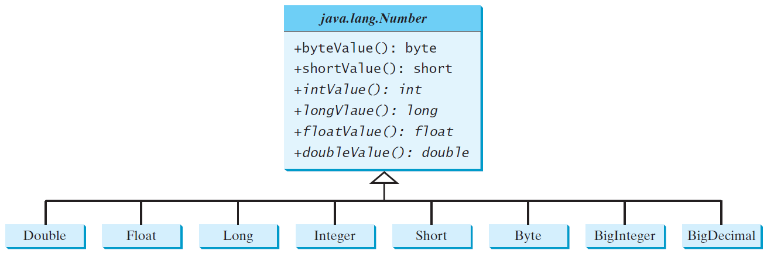
示例 抽象的Number类

Slide 11
抽象Calendar类和它的GregorianCalendar子类

Slide 12
java.util.Date的实例表示以毫秒为单位的特定时刻。
Java.util.Calendar是一个抽象基类，可以从一个Date对象中提取详细的日历信息，例如：年、月、日、小时、分钟和秒。
Calendar类的子类可以实现特定的日历系统，例如Java API支持公历类java.util.GregorianCalendar。

Slide 13
使用new GregorianCalendar()利用当前时间构造一个默认的GregorianCalendar对象，可以使用new GregorianCalendar(year, month, date)利用指定的年year、月month和日date构造一个GregorianCalendar对象。参数month是基于0的，即0就是一月（January）。
Calendar类中的 getInstance()静态方法返回一个Calendar的对象
jdk中源码：
public static Calendar getInstance()
{
Calendar cal = createCalendar(TimeZone.getDefaultRef(), Locale.getDefault());
cal.sharedZone = true;
return cal;
}
private static Calendar createCalendar(TimeZone zone, Locale aLocale)
{
if ("th".equals(aLocale.getLanguage())
&& ("TH".equals(aLocale.getCountry()))) {
return new sun.util.BuddhistCalendar(zone, aLocale);
} else if ("JP".equals(aLocale.getVariant())
&& "JP".equals(aLocale.getCountry())
&& "ja".equals(aLocale.getLanguage())) {
return new JapaneseImperialCalendar(zone, aLocale);
}
return new GregorianCalendar(zone, aLocale);
}

Slide 14
Calendar类中定义的get(int field)方法对从Calendar对象中提取日期和时间信息是很有用的。域都被定义为常量，如下表所示。

Slide 15
接口
接口（interface）是一种与类相似的结构，它只包含常量和抽象方法。
接口目的是指明相关或者不相关类的多个对象的共同行为。例如指明这些对象是可比较的、可食用的或可克隆的。
在Java中，接口被看作是一种特殊的类。就像常规类一样，每个接口都被编译为一个独立的字节码文件。
与抽象类相似，不能使用new操作符创建接口的实例，可以使用接口作为变量的数据类型或类型转换的结果等。

Slide 16
定义接口
为了区分接口和类，Java采用下面的语法来定义接口：
public interface InterfaceName {
constant declarations;
method signatures;
}
举例：
public interface Edible {
/** Describe how to eat */
public abstract String howToEat();
}
现在可以使用Edible接口来表明对象是否是可以食用的。这需要使用implements关键字让对象的类实现这个接口来完成。例如：Chicken类和Fruit类实现Edible接口

Slide 17
接口中可以省略修饰符
由于接口中所有的数据域都是public final static而且所有方法都是public abstract ，所以Java允许忽略这些修饰符。因此，下面的接口定义是等价的：
接口内定义的常量可以使用语法“接口名.常量名”（例如：T1.K）。

Slide 18
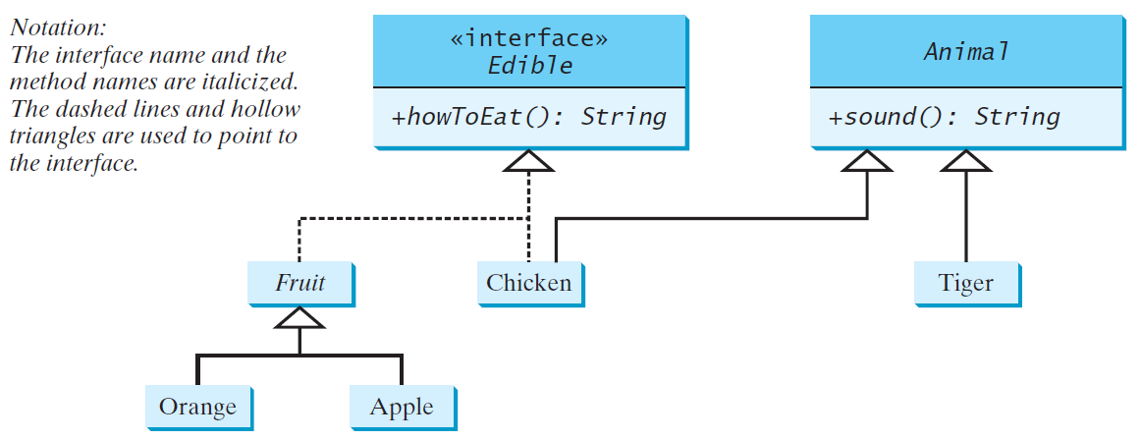
教材中示例：

